Slide 1
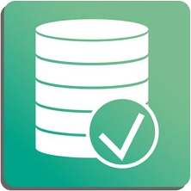
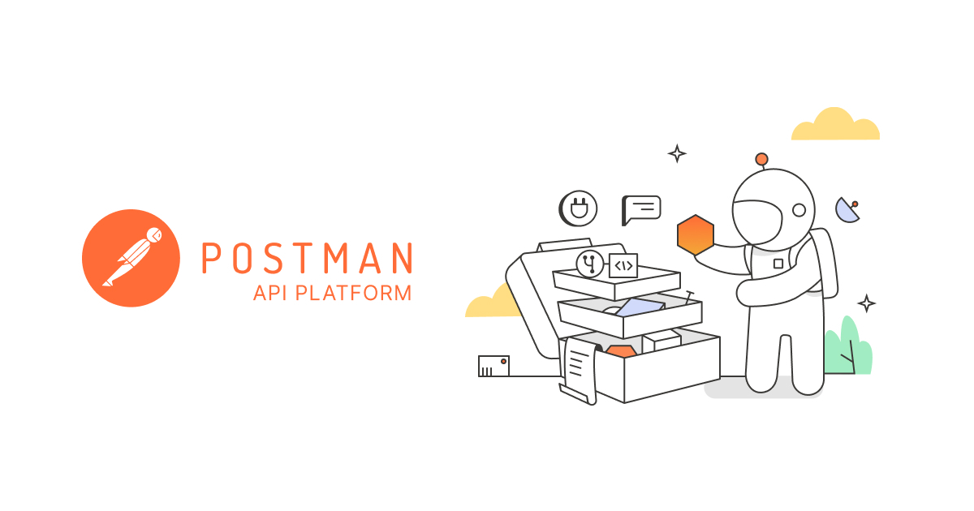
TỪ CƠ SỞ DỮ LIỆU ĐẾN HỆ THỐNG ĐỘNG
Kích hoạt luồng nghiệp vụ cho SmartFashion ERP

Slide 2

Kiến trúc 3 lớp (3-Tier Architecture)
Tổng quan & Mục tiêu

Slide 3
Spring Data JPA Repository

